Slide 1
Brojevni pravac - menzura
Praktični rad : ADRIAN VIŠNJIĆ 5.B.

Slide 2
Brojevni pravac
Brojevni pravac je pravac na kojem je svakom realnom broju pridružena jedna jedina točka.
Služi za predočavanje brojeva i grafičko računanje njima.

Slide 3
Na pravcu se najprije odabire točka O ( latinski origo: ishodište),
koja predočuje nulu, a zatim jedinična točka 1.
Dužina od O do 1 predočuje
jediničnu dužinu.

Slide 4
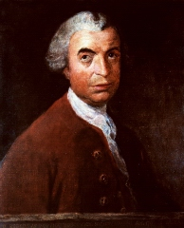
Točkama na desnoj strani od O odgovaraju pozitivni realni brojevi, a na lijevoj strani negativni brojevi.
Jednoznačno pridruživanje točaka pravca realnim brojevima ( i obratno) među prvima je zastupao RUĐER BOŠKOVIĆ

Slide 5
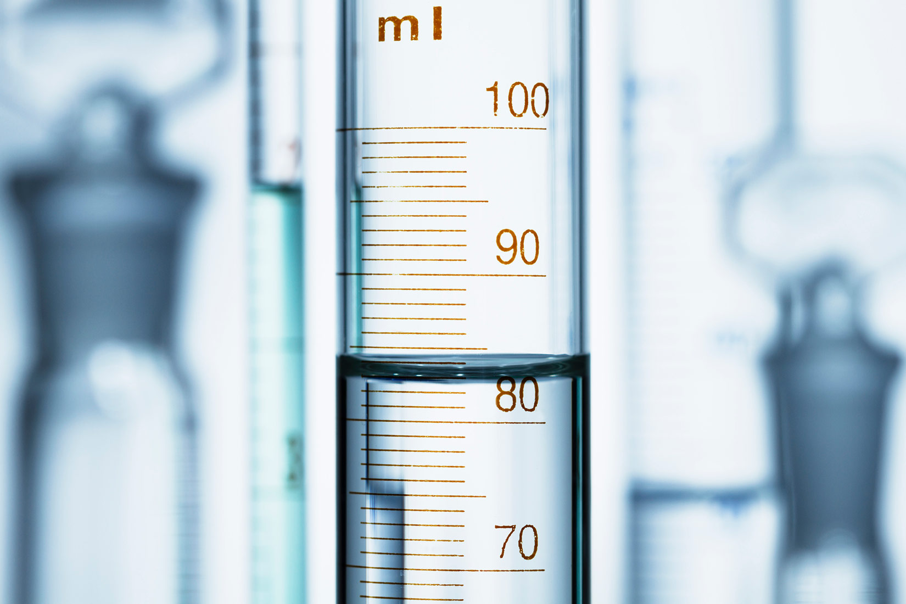
MENZURA
Menzura je vrsta kemijskog posuđa koje služi grubom mjerenju
volumena tekućina.
Može biti od stakla ili providne plastike.

Slide 6
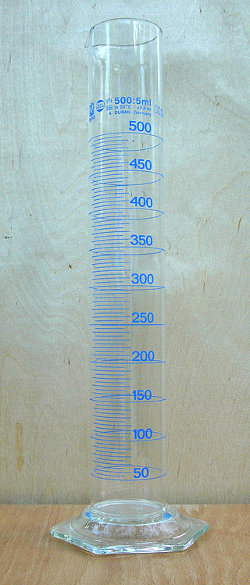
Menzure su baždarene na ulijevanje ( pri čemu nose
oznaku IN) ili na izlijevanje (kada nose oznaku EX)
na nekoj temperaturi , najčešće 20°C.
Na bazi imaju postoje, a na vrhu izljev.
Može biti raznih veličina.
Obično su to stakleni cilindri veličine od 2 ml do 2 L.

Slide 7
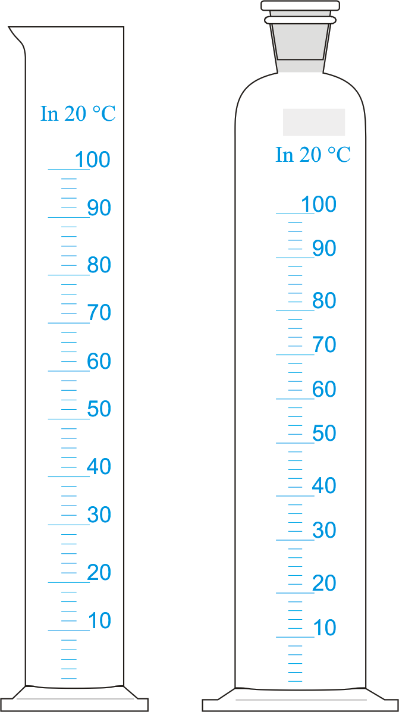
Što je menzura većeg promjera odnosno većeg volumena ,
veća je pogreška mjerenja.

Slide 8
Svaka menzura označena je jedinstvenim serijskim brojem
(npr. 001/2009, 002/2009....) koji se povezuje sa tvorničkim
potvrdama.
Menzure se isporučuju sa tvorničkom potvrdom o kvaliteti
i termičkoj otpuštenosti stakla.

Slide 9
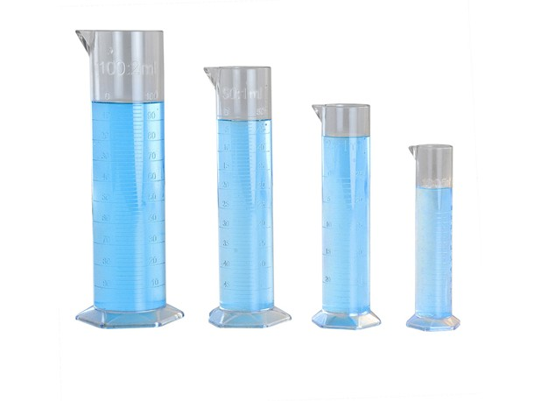
Latinski mensura: mjerenje, mjera.

Slide 10
ZAKLJUČAK:
Postoji jaka veza između brojevnog pravca i menzure, odnosno
njihova ovisnost.
Menzurom se može mjeriti volumen tekućine samo i jedino ako na
menzuri postoje elementi brojevnog pravca.

Slide 11

Hvala na pažnji !
Adrian

